Slide 1
COVID-19: Lage National, 18.05.2020
Informationen für den Krisenstab
Datenstand | Anzahl | Änderung zum Vortag |  | Inzidenz (Fälle/ 100.000 Einw.)
14.05.2020 0:00 Uhr |  | Ganze Zahl | Prozent
Bestätigte Fälle | 174.697 | +342 | +0,2% | 210
Verstorbene | 7.935 | +21 | +0,3% | 9.5
Anteil Verstorbene | 4,5%
Genesene | ca. 154.600
Notes:
Quelle: Ordner des aktuellen Lageberichts S:\Projekte\RKI_nCoV-Lage\3.Kommunikation\3.7.Lageberichte

Slide 2
Fälle und Todesfälle pro Bundesland (Datenstand: 18.05.2020. 00:00)
Bundesland | Anzahl | Differenz Vortag | Fälle/100.000 Einw. | Todesfälle | Todesfälle/ 100.000 Einw.
Baden-Württemberg | 34.000 | 50 | 307 | 1.652 | 14,9
Bayern | 45.507 | 80 | 348 | 2.287 | 17,5
Berlin | 6.458 | 11 | 172 | 180 | 4,8
Brandenburg | 3.172 | 1 | 126 | 149 | 5,9
Bremen | 1.171 | 7 | 171 | 38 | 5,6
Hamburg | 5.037 | 8 | 274 | 232 | 12,6
Hessen | 9.337 | 20 | 149 | 439 | 7,0
Mecklenburg-Vorpommern | 752 | 4 | 47 | 20 | 1,2
Niedersachsen | 11.167 | 12 | 140 | 545 | 6,8
Nordrhein-Westfalen | 36.365 | 79 | 203 | 1.512 | 8,4
Rheinland-Pfalz | 6.490 | 41 | 159 | 217 | 5,3
Saarland | 2.696 | 0 | 272 | 149 | 15,0
Sachsen | 5.125 | 10 | 126 | 196 | 4,8
Sachsen-Anhalt | 1.678 | 2 | 76 | 54 | 2,4
Schleswig-Holstein | 3.002 | 2 | 104 | 126 | 4,3
Thüringen | 2.740 | 15 | 128 | 139 | 6,5
Gesamt | 174.697 | 342 | 210 | 7.935 | 9,5
Notes:
Quelle: Ordner des aktuellen Lageberichts S:\Projekte\RKI_nCoV-Lage\3.Kommunikation\3.7.Lageberichte
Excel-Tabelle Fallzahlen_aktuellesDatum

Slide 3
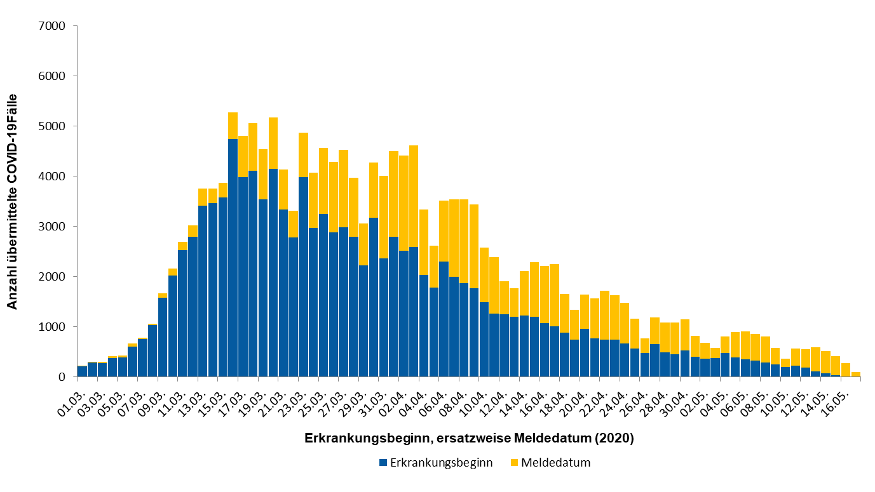
Epikurve nach Erkrankungsbeginn, ersatzweise Meldedatum (Datenstand: 18.05.2020. 00:00)

Slide 4
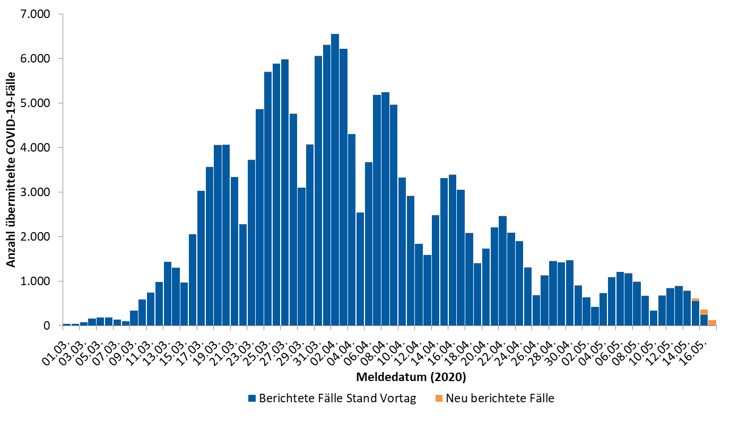
Epikurve nach Meldedatum → Dashboard; (Datenstand: 18.05.2020. 00:00)
Notes:
Quelle: Ordner des aktuellen Lageberichts S:\Projekte\RKI_nCoV-Lage\3.Kommunikation\3.7.Lageberichte

Slide 5
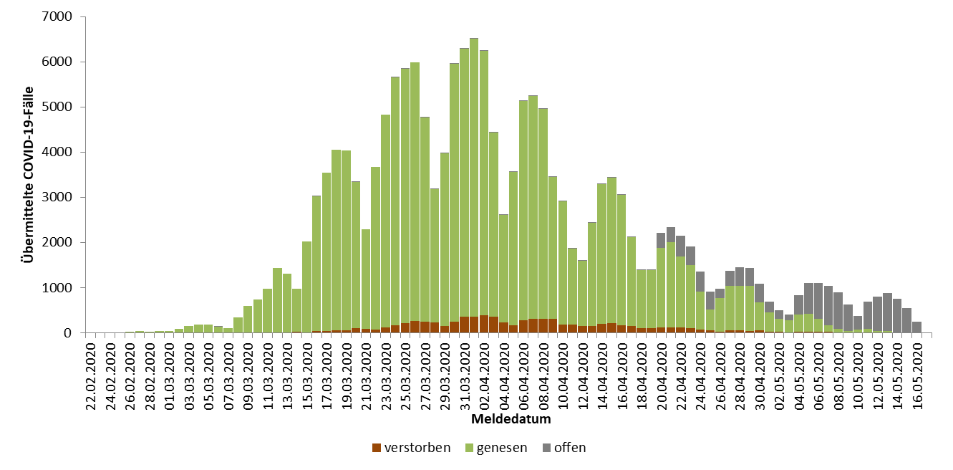
Epikurve nach Meldedatum und Krankheitsstatus
(Datenstand: 18.05.2020. 00:00)
Notes:
Quelle: Ordner des aktuellen Lageberichts S:\Projekte\RKI_nCoV-Lage\3.Kommunikation\3.7.Lageberichte
Reiter GenesenStatus-Meldedatum

Slide 6
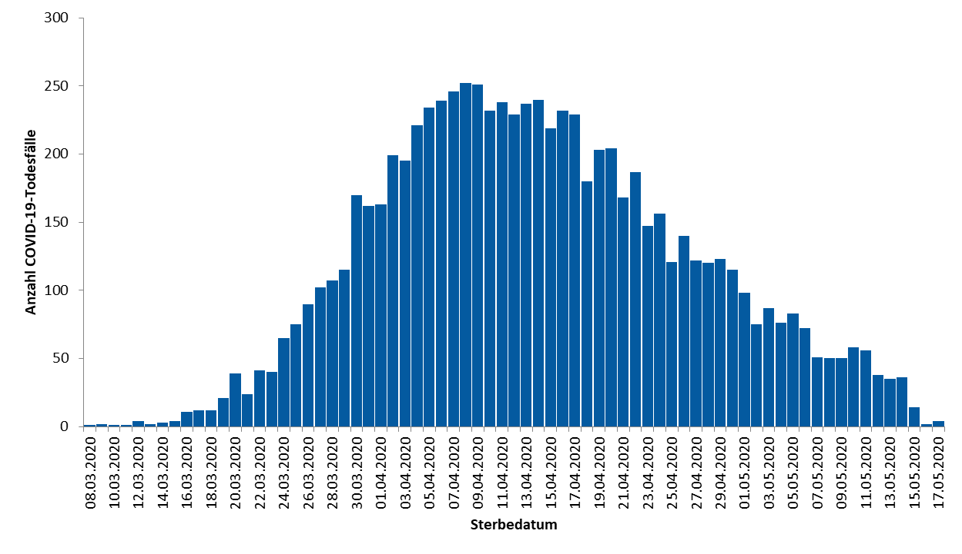
Fälle nach übermitteltem Todesdatum;
(Datenstand 18.05.2020 00:00Uhr)
Notes:
Linelist Tabellenblatt: Epikurve_Sterbedatum

Slide 7
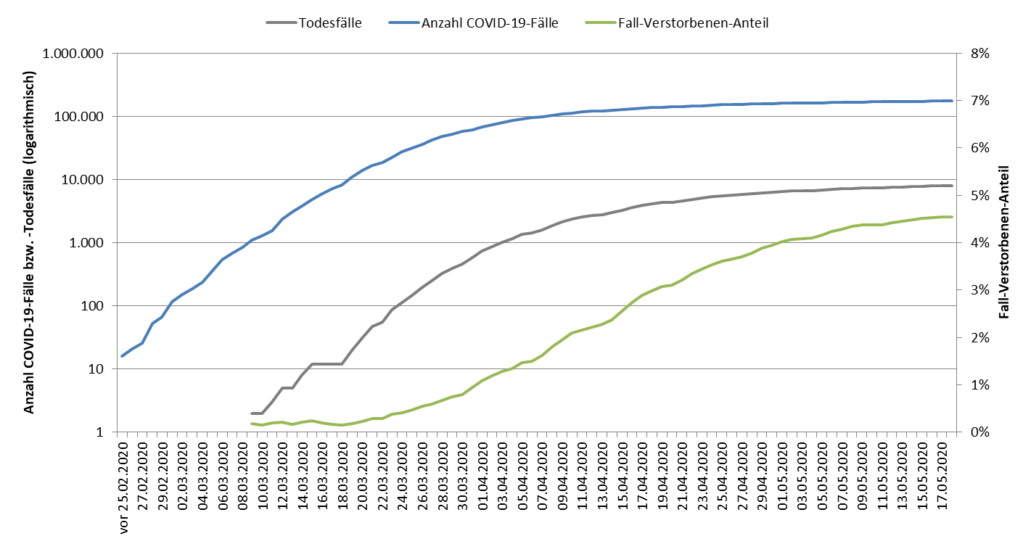
Anteil der Verstorbenen; (Datenstand: 18.05.2020. 00:00)
Notes:
Excel File: Zahlen_kumulativ

Slide 8
Schätzung der Reproduktionszahl (R)
(Datenstand 18.05.2020 00:00 Uhr (unter Berücksichtigung der Fälle bis 14.05.2020)
Schätzung der Reproduktionszahl (R):
  Gestern: 0,94 (95%-Präzisionsintervall: 0,78-1,10)
  Heute: 0,91 (95%-Präzisionsintervall: 0,77 – 1,09)
Diese Schätzung basiert auf
  den übermittelten COVID-19 Fällen mit Stand 14.05.2020
    Fälle mit Erkrankungsbeginn in den letzten 3 Tagen nicht berücksichtigt
  Annahme einer mittleren Generationszeit von 4 Tagen
  Verwendung eines gleitenden 4-Tages-Mittels der Nowcasting-Kurve
  Vergleicht 4-Tages-Mittelwert der Neuerkrankungen eines Tages mit dem 4-Tages-Mittelwert 4 Tage zuvor
Schätzung eines stabileren R (7-Tage-R):
  Gestern: 0,87 (95%-Präzisionsintervall: 0,78-0,97)
  Heute: 0,82 (95%-Präzisionsintervall: 0,75 – 0,89)
Diese Schätzung basiert auf
    den übermittelten COVID-19 Fällen mit Stand 13.05.2020
      Fälle mit Erkrankungsbeginn in den letzten 4 Tagen nicht berücksichtigt
    Annahme einer mittleren Generationszeit von 4 Tagen
    Verwendung eines gleitenden 7-Tages-Mittels der Nowcasting-Kurve
    Vergleicht 7-Tages-Mittelwert der Neuerkrankungen eines Tages mit dem 7-Tages-Mittelwert 4 Tage zuvor
    Schwankungen werden dadurch stärker ausgeglichen
Notes:
S:\Projekte\RKI_nCoV-Lage\2.Themen\2.1.Epidemiologie\Nowcasting\Do-Files\pics\Surveillance\
S:\Projekte\RKI_nCoV-Lage\3.Kommunikation\3.7.Lageberichte\2020-05-13\Nowcast
„R-Wert_Range7.txt“ für den R-Wert durch Verwendung eines gleitenden 7-Tages-Mittels der Nowcasting-Kurve geschätzt. Schwankungen werden dadurch stärker ausgeglichen. Das 7-Tage-R vergleicht dann den 7-Tages-Mittelwert der Neuerkrankungen eines Tages mit dem 7-Tages-Mittelwert 4 Tage zuvor.

Slide 9
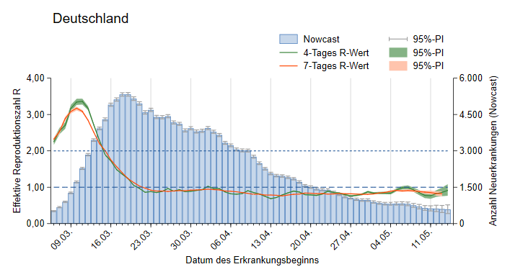
Nowcasting - Schätzung der Reproduktionszahl (R)
(Datenstand 18.05.2020 00:00 Uhr (unter Berücksichtigung der Fälle bis 14.05.2020)
Notes:
„NC_AGsges_Range7_ma4.emf“
S:\Projekte\RKI_nCoV-Lage\2.Themen\2.1.Epidemiologie\Nowcasting\Do-Files\pics\Surveillance\
S:\Projekte\RKI_nCoV-Lage\3.Kommunikation\3.7.Lageberichte\2020-05-13\Nowcast

Slide 10
Geschätzte Reproduktionszahl nach Bundesland
Datenstand 18.05.2020 (unter Berücksichtigung der Fälle bis 14.05.2020)
Bundesland | geschätzte Reproduktionszahl (Punktschätzer) | 95%-Prädiktionsintervall
BW | 0,84 | ( 0,66 - 1,04 )
BY | 0,89 | ( 0,70 - 1,08 )
BE | 1,08 | ( 0,71 - 1,55 )
BB | 0,85 | ( 0,36 - 1,45 )
HB | 0,88 | ( 0,56 - 1,25 )
HH | 0,87 | ( 0,56 - 1,29 )
HE | 1,07 | ( 0,80 - 1,40 )
MV | 0,75 | ( 0,22 - 1,51 )
NI | 0,88 | ( 0,64 - 1,14 )
NW | 0,93 | ( 0,74 - 1,17 )
RP | 0,95 | ( 0,66 - 1,33 )
SL | 1,08 | ( 0,42 - 1,99 )
SN | 1,11 | ( 0,81 - 1,47 )
ST | 1,07 | ( 0,52 - 1,87 )
SH | 0,61 | ( 0,34 - 1,12 )
TH | 0,87 | ( 0,65 - 1,13 )
Notes:
S:\Projekte\RKI_nCoV-Lage\2.Themen\2.1.Epidemiologie\Nowcasting\Do-Files\pics\Surveillance
Ordner BL
Excel-Tabelle Nowcast_BL , Reiter R_BL

Slide 11
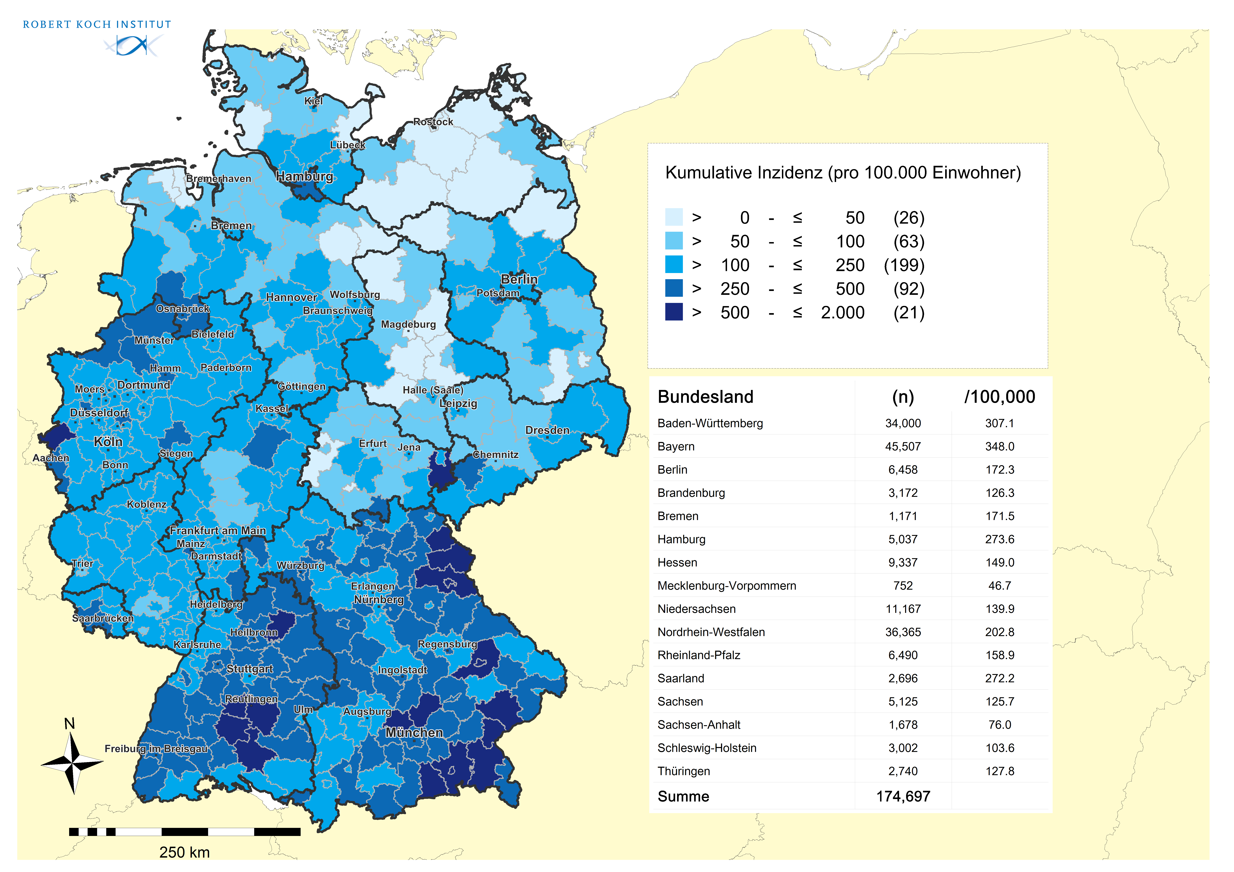
Geographische Verteilung in Deutschland
n = | 174.697

Slide 12
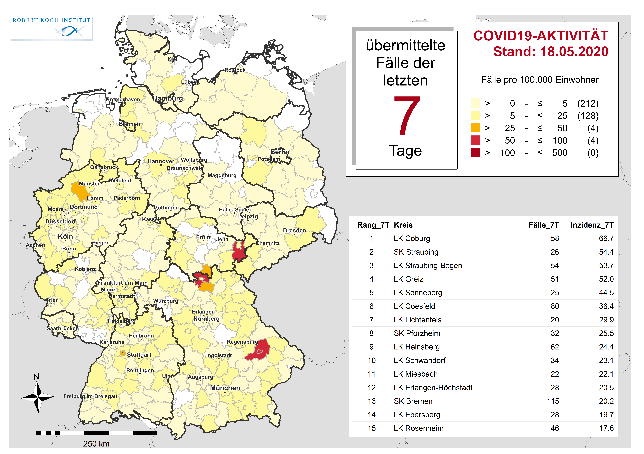
Geographische Verteilung in Deutschland: 7-Tage-Inzidenz
n = | 4.309
 | 4 LK mit 7-Tages-Inzidenz 51-100 Fälle/100.000 Einw.
 | 0 LK mit 7-Tages-Inzidenz 101-500 Fälle/100.000 Einw.

Slide 13
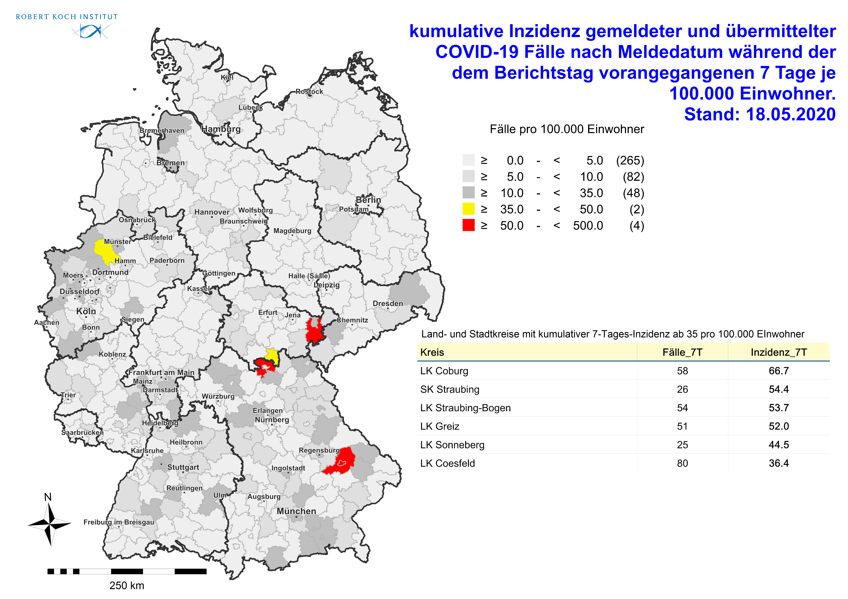
Landkreise mit 7-Tage-Inzidenzen >50 bzw. >35 Fälle pro 100.000 Einwohner

Slide 14
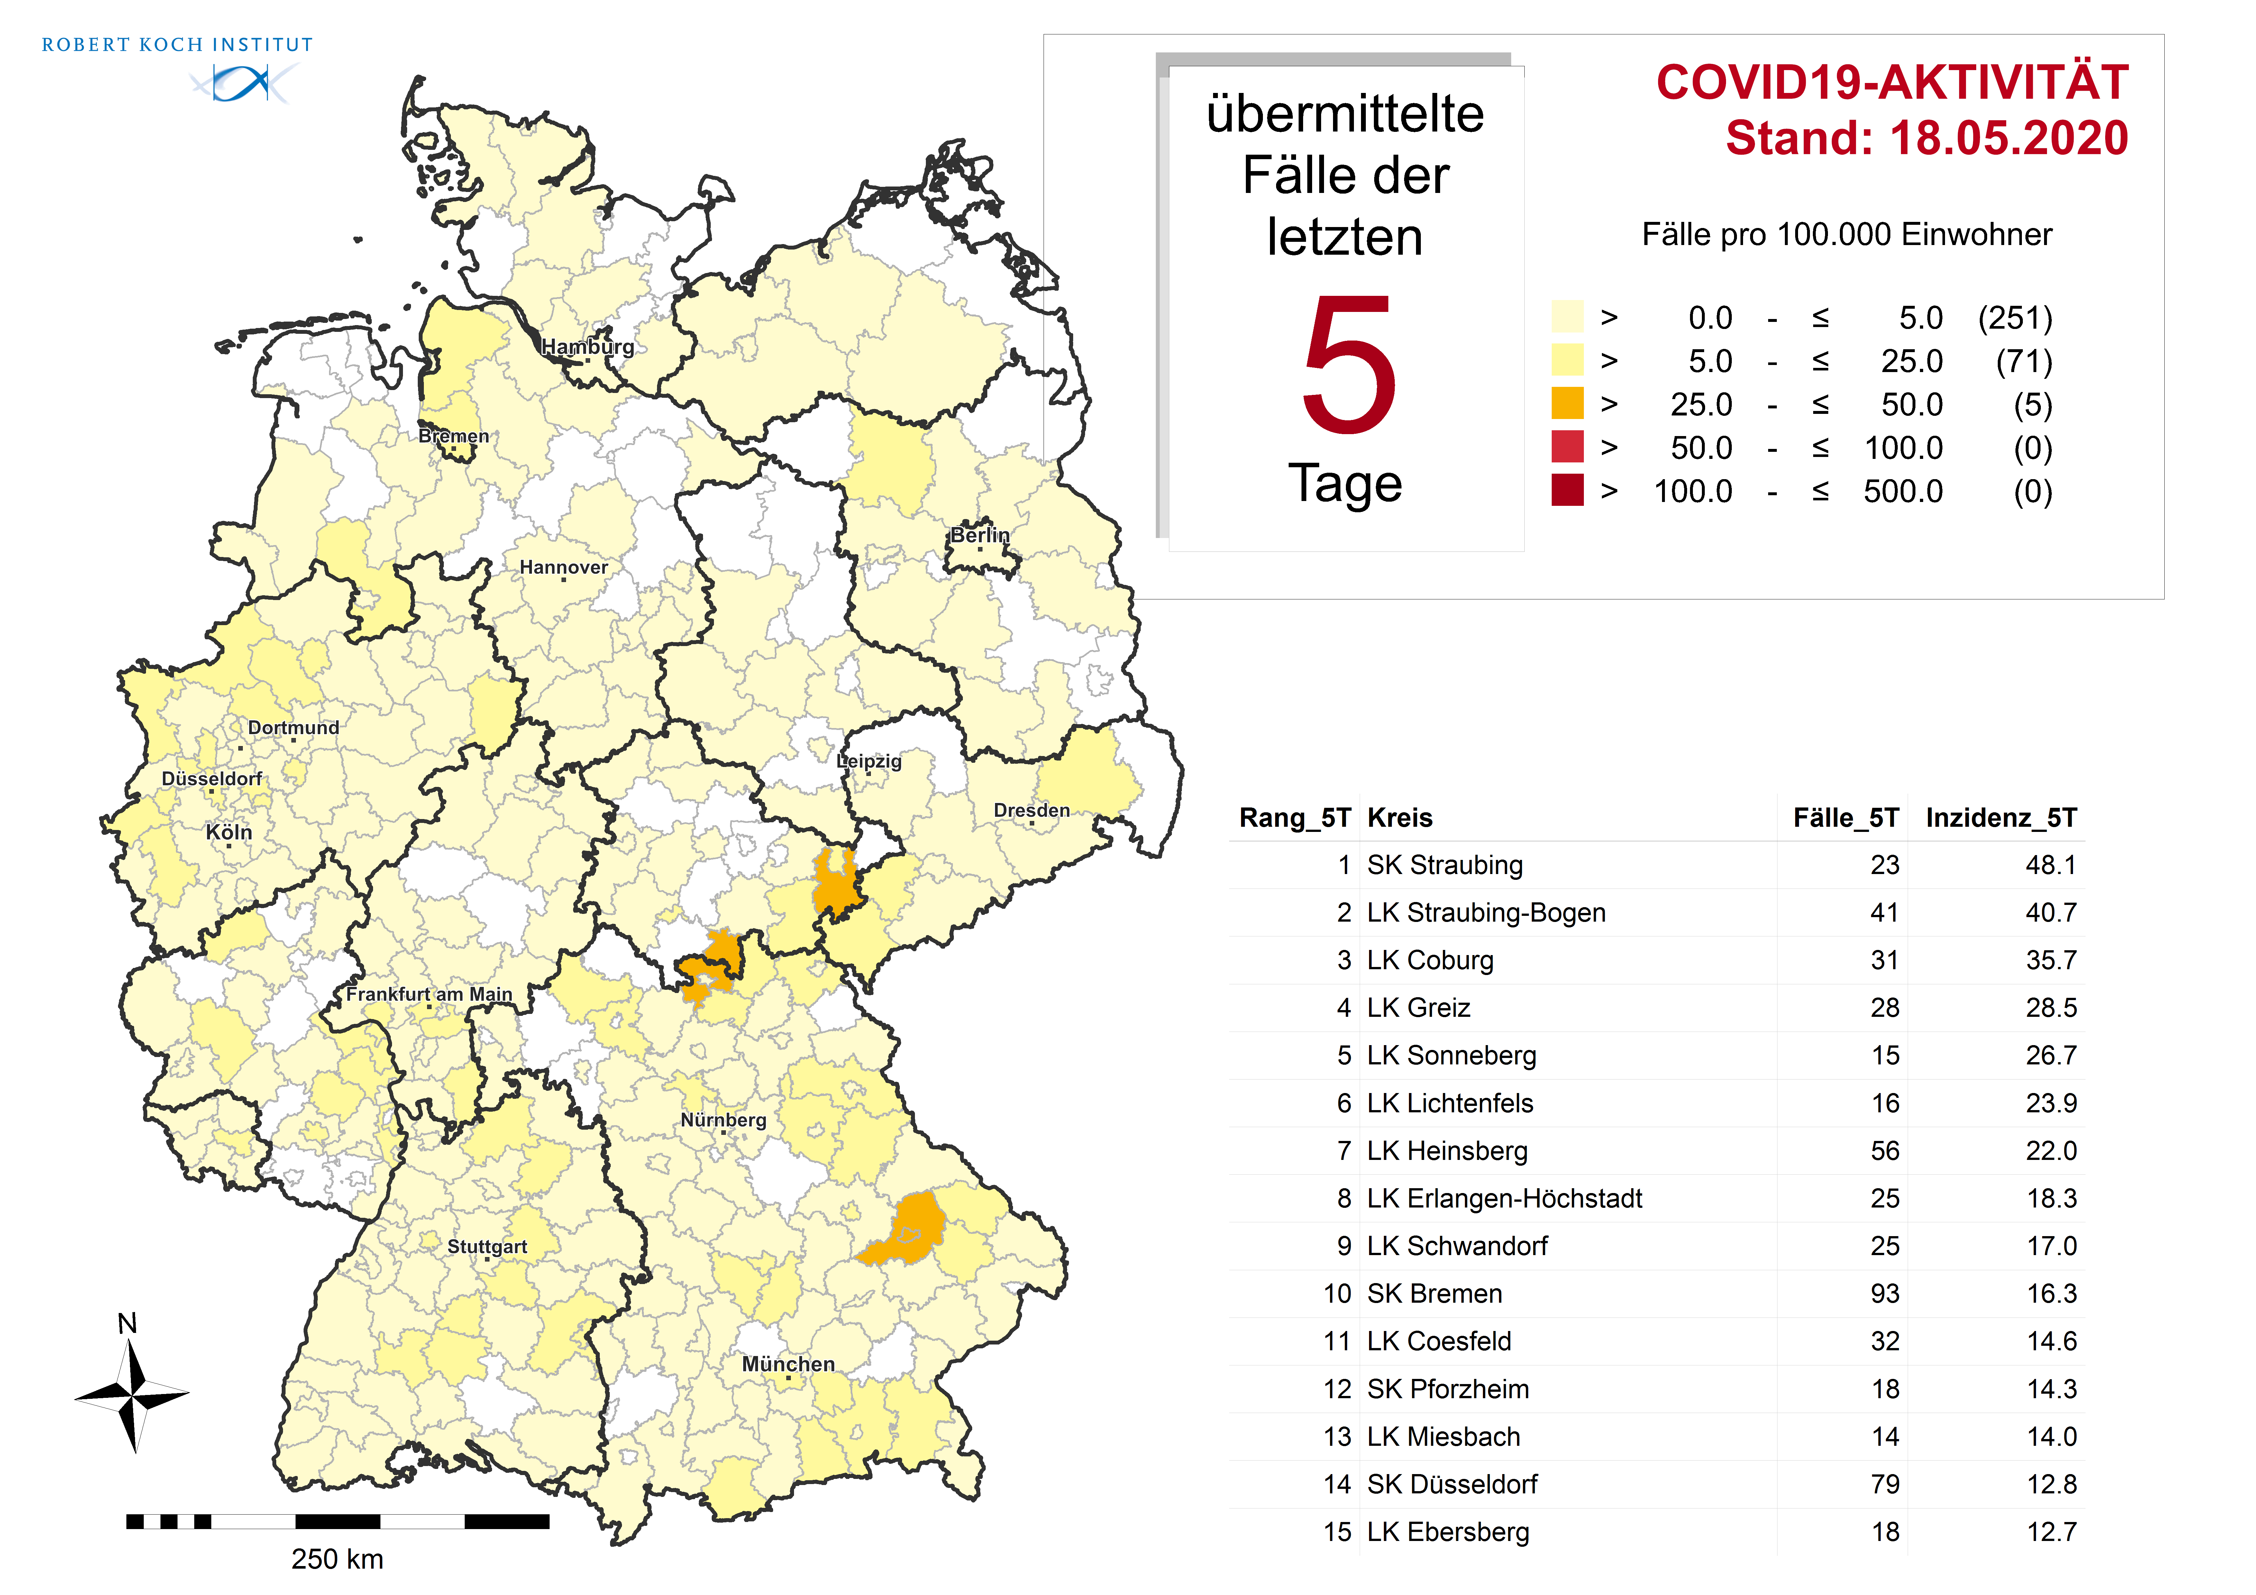
Geographische Verteilung in Deutschland: 5-Tage-Inzidenz
n = | 2.788
 | 5 LK mit 5-Tages-Inzidenz 26-50 Fälle/100.000 Einw.
 | 0 LK mit 5-Tages-Inzidenz 51-100 Fälle/100.000 Einw.

Slide 15
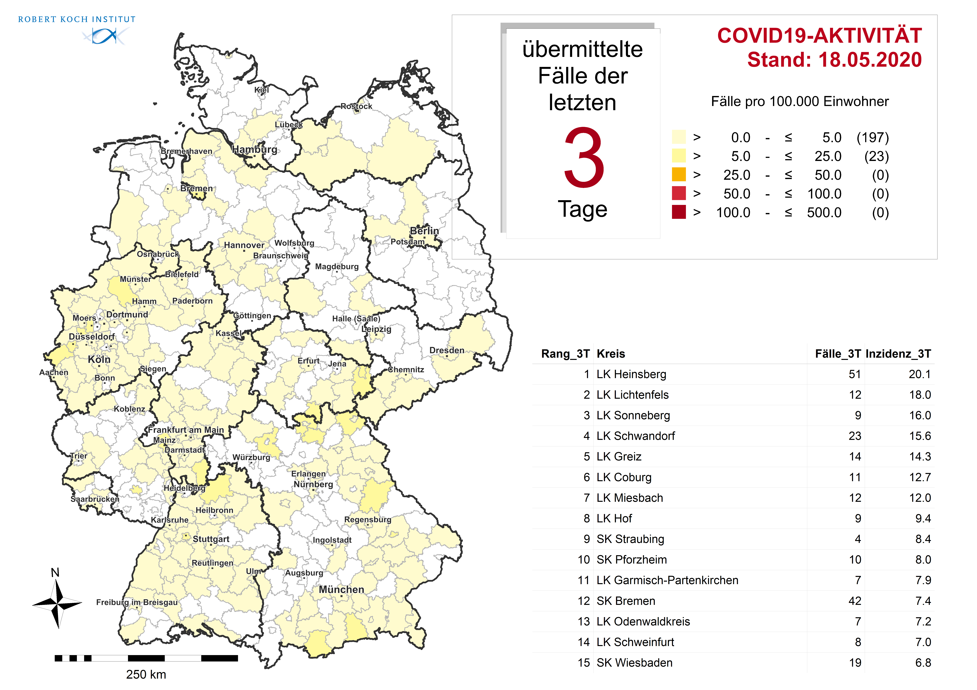
Geographische Verteilung in Deutschland: 3-Tage-Inzidenz
n = | 1.103
 | 0 LK mit 3-Tages-Inzidenz 26-50 Fälle/100.000 Einw.
 | 0 LK mit 3-Tages-Inzidenz 51-500 Fälle/100.000 Einw.

Slide 16
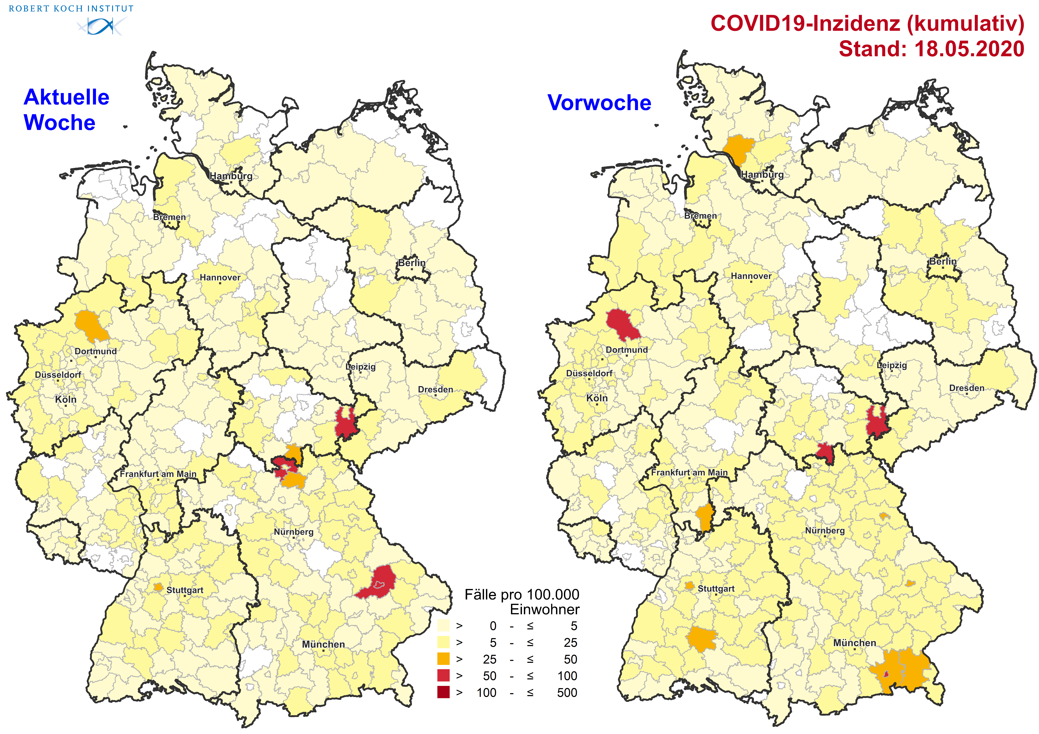
Geographische Verteilung: 7-Tageskarte - Vergleich mit Vorwoche

Slide 17
Vergleich KW17/KW18 pro Bundesland
 | Meldewoche 18 |  | Meldewoche 17
Bundesland | Anzahl | Inzidenz | Anzahl | Inzidenz | Änderung im Vergleich zur Vorwoche
Baden-Württemberg | 1.180 | 10,7 | 2.380 | 21,5 | -50%
Bayern | 1.689 | 12,9 | 3.097 | 23,7 | -45%
Berlin | 345 | 9,2 | 434 | 11,6 | -21%
Brandenburg | 189 | 7,5 | 335 | 13,3 | -44%
Bremen | 141 | 20,6 | 159 | 23,3 | -11%
Hamburg | 117 | 6,4 | 286 | 15,5 | -59%
Hessen | 581 | 9,3 | 762 | 12,2 | -24%
Mecklenburg-Vorpommern | 28 | 1,7 | 21 | 1,3 | +33%
Niedersachsen | 425 | 5,3 | 809 | 10,1 | -47%
Nordrhein-Westfalen | 1.609 | 9,0 | 2.577 | 14,4 | -38%
Rheinland-Pfalz | 238 | 5,8 | 363 | 8,9 | -34%
Saarland | 106 | 10,7 | 171 | 17,3 | -38%
Sachsen | 177 | 4,3 | 253 | 6,2 | -30%
Sachsen-Anhalt | 67 | 3,0 | 135 | 6,1 | -50%
Schleswig-Holstein | 147 | 5,1 | 201 | 6,9 | -27%
Thüringen | 242 | 11,3 | 327 | 15,3 | -26%
Gesamtergebnis | 7.281 | 8,8 | 12.310 | 14,8 | -41%
Notes:
Extra Folie nur Dienstags

Slide 18
Trendanalyse der Bundesländer
Datenstand 18.05.2020
Nach Erkrankungs- bzw. Meldedatum-Diagnoseverzug von 5 Tagen

Slide 19
Trendanalyse der Landkreise
Datenstand 18.05.2020
Nach Erkrankungs- bzw. Meldedatum-Diagnoseverzug von 5 Tagen
Notes:
PDF: kreise_2020-xx-xx_optionIF_00

Slide 20
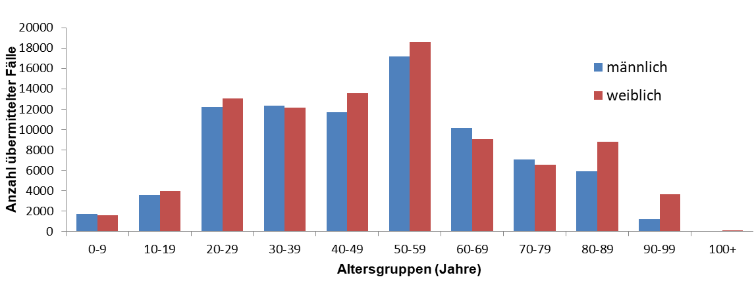
Alters- & Geschlechtsverteilung: Gesamtfälle (Datenstand: 18.05.2020. 00:00)
Anzahl Gesamtfälle (m. Angaben zu Alter und Geschlecht) | 174.697 (174.565)
Median/Mittelwert Alter in Jahren | 50/49
Anteil 70 Jahre und älter (an allen Fällen) | 19%
Anteil männlich/weiblich | 48%/52%
Notes:
Quelle: Ordner des aktuellen Lageberichts S:\Projekte\RKI_nCoV-Lage\3.Kommunikation\3.7.Lageberichte
Reiter Alter-Geschlecht
Reiter AG10-Geschlecht für Anteil >= 70 und Abbildung

Slide 21
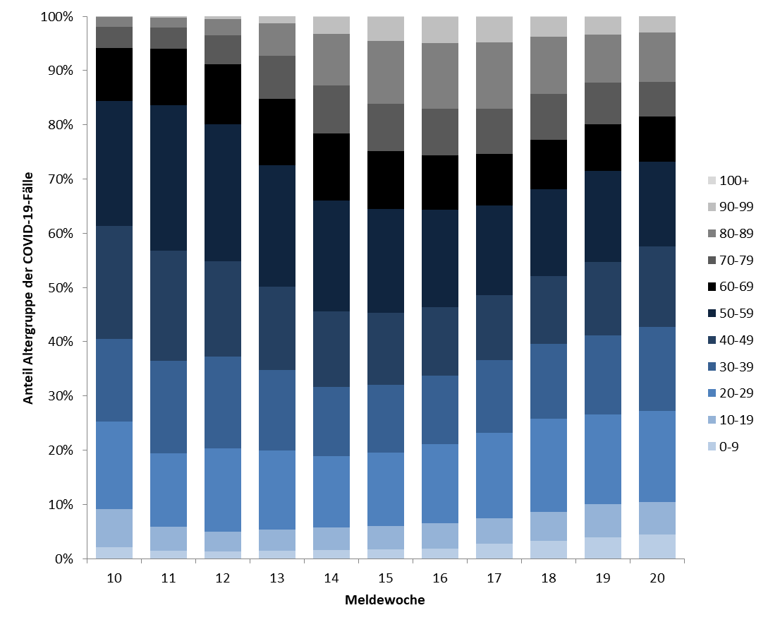
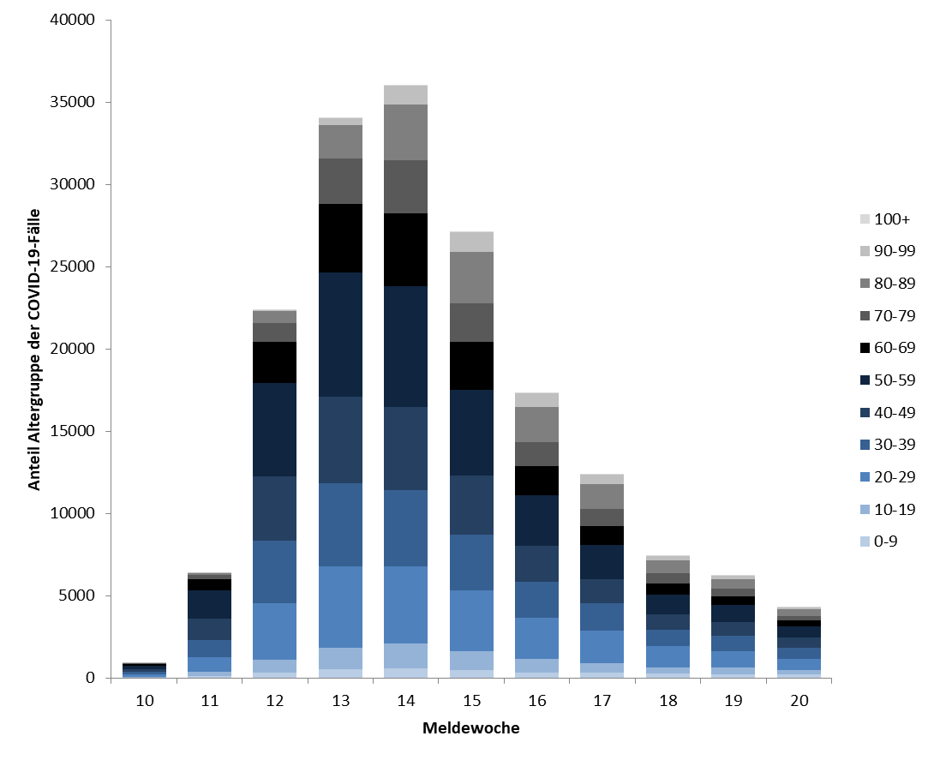
Altersverteilung nach Meldewoche: Gesamtfälle;
(Datenstand: 18.05.2020. 00:00)
Anzahl Gesamtfälle m. Angaben | 174.565
Notes:
Quelle: Ordner des aktuellen Lageberichts S:\Projekte\RKI_nCoV-Lage\3.Kommunikation\3.7.Lageberichte
Reiter AG10-Meldewoche
Anzahl Gesamtfälle mit Angaben = Summe aus den Fallzahlen der dargestellten Meldewochen summieren (ohne unbekannt)

Slide 22
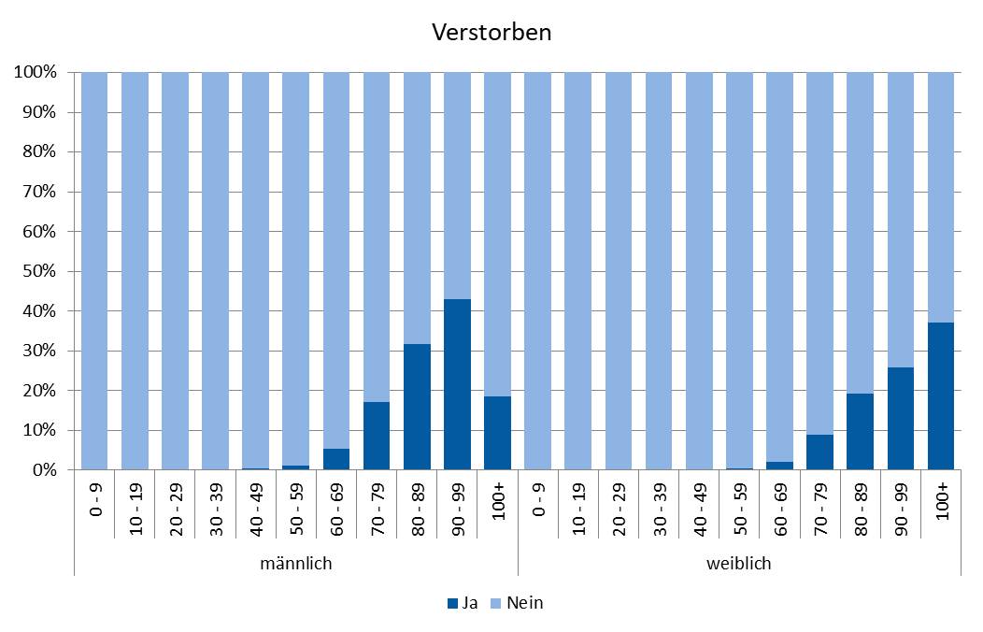
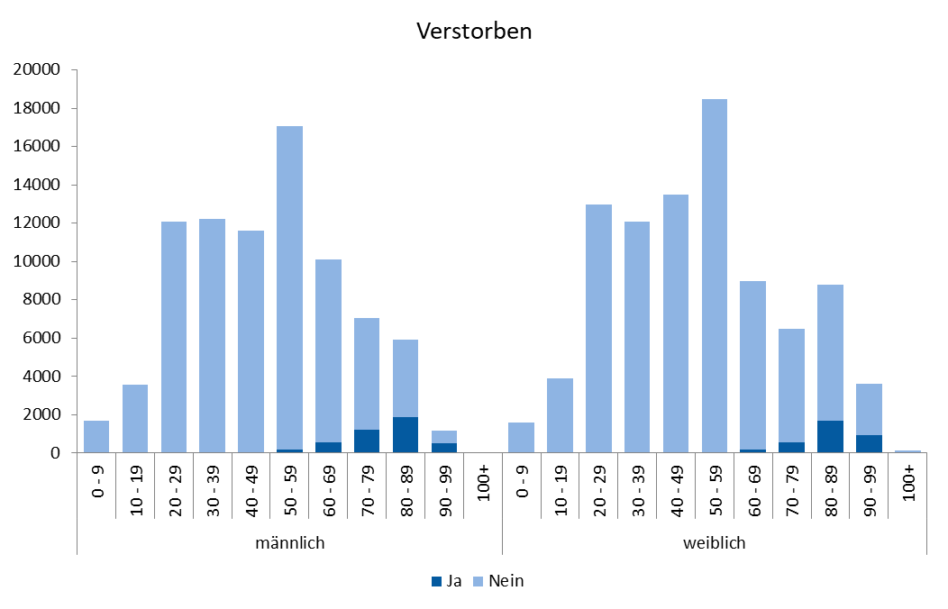
Alters- & Geschlechtsverteilung: Todesfälle; (Datenstand: 18.05.2020. 00:00)
Todesfälle | 7.935
Todesfälle mit Angaben zu Alter und Geschlecht | 7.930
Median Alter in Jahren | 82
Mittelwert Alter in Jahren | 81
Anteil 70 Jahre und älter | 86%
Männer | 56%
Frauen | 44%
Notes:
Quelle: Ordner des aktuellen Lageberichts S:\Projekte\RKI_nCoV-Lage\3.Kommunikation\3.7.Lageberichte
Reiter Todesfälle für Angaben in der linken Tabelle
Reiter AG10-Geschlecht Verstorben für Abbildung
Untere Tabelle aus Präsentation für Wieler mit aktuellem Datum: S:\Projekte\RKI_nCoV-Lage\3.Kommunikation\6.3 Vorträge\

Slide 23
Todesfälle nach Altersgruppen; (Datenstand: 18.05.2020. 00:00)
 | Altersgruppe in Jahren
Geschlecht | 0-9 | 10-19 | 20-29 | 30-39 | 40-49 | 50-59 | 60-69 | 70-79 | 80-89 | 90-99 | 100+
männlich |  | 2 | 6 | 13 | 41 | 203 | 541 | 1.200 | 1.877 | 514 | 5
weiblich | 1 |  | 2 | 6 | 15 | 67 | 188 | 579 | 1.689 | 936 | 45
Notes:
Quelle: Ordner des aktuellen Lageberichts S:\Projekte\RKI_nCoV-Lage\3.Kommunikation\3.7.Lageberichte
Reiter Todesfälle für Angaben in der linken Tabelle
Reiter AG10-Geschlecht Verstorben für Abbildung
Untere Tabelle aus Präsentation für Wieler mit aktuellem Datum: S:\Projekte\RKI_nCoV-Lage\3.Kommunikation\6.3 Vorträge\

Slide 24
Alter, Geschlecht, Anteil der Hospitalisierten und der Anteil der Verstorbenen nach Meldewoche (Datenstand 12.05.2020, 0:00 Uhr)
*Die Anteile der Verstorbenen in den Meldewochen 18 und 19 sind noch nicht aussagekräftig, da der Ausgang der in diesen Meldewochen übermittelten Erkrankungen noch unklar ist.

Slide 25
Übermittelte Fälle nach Tätigkeit oder Betreuung in Einrichtungen; (Datenstand: 18.05.2020. 0:00)
Übermittelte COVID-19-Fälle nach Tätigkeit oder Betreuung in Einrichtungen mit besonderer Relevanz für die Transmission von Infektionskrankheiten (Angaben für 173.781 Fälle*, davon 53.617 nicht erhoben oder nicht ermittelbar)
Einrichtung gemäß |  | Gesamt | Hospitalisiert | Verstorben | Genesen (Schätzung)
§ 23 IfSG (z.B. Krankenhäuser, ärztliche Praxen, Dialyseeinrichtungen und Rettungsdienste) | Betreut/ untergebracht | 2.707 | 1.866 | 501 | 1.800
 | Tätigkeit in Einrichtung | 11.859 | 541 | 19 | 11.200
§ 33 IfSG (z.B. Kitas, Kinderhorte, Schulen, Heime und Ferienlager) | Betreut/ untergebracht | 1.955* | 55 | 1 | 1.800
 | Tätigkeit in Einrichtung | 2.303 | 110 | 7 | 2.200
§ 36 IfSG (z.B. Pflegeeinrichtungen, Obdachlosen-unterkünfte, Einrichtungen zur gemeinschaftlichen Unterbringung von Asylsuchenden, sonstige Massenunterkünfte, Justizvollzugsanstalten) | Betreut/ untergebracht | 14.789 | 3.372 | 2.980 | 10.100
 | Tätigkeit in Einrichtung | 8.566 | 354 | 42 | 7.900
§ 42 IfSG (z.B. Küchen von Gaststätten und sonstigen Einrichtungen mit oder zur Gemeinschaftsverpflegung) | Tätigkeit in Einrichtung | 2.070 | 135 | 55 | 1.500
Ohne Tätigkeit, Betreuung oder Unterbringung in genannten Einrichtungen |  | 75.915 | 13.734 | 2.988 | 69.600
* Für Betreuung nach §33 nur Fälle unter 18 Jahren berücksichtigt, da bei anderer Angabe von Fehleingaben ausgegangen werden kann
Notes:
Excel-File: Covid19_Liste_stand_xxx
Reiter: Einrichtung_Details
* Spalte H
Reite Exposition:
Keine Tätigkeit, Betreuung, Unterbringung in genannten Einrichtungen = Ohne
Unbekannt = nicht erhoben+nicht ermittelbar

Slide 26
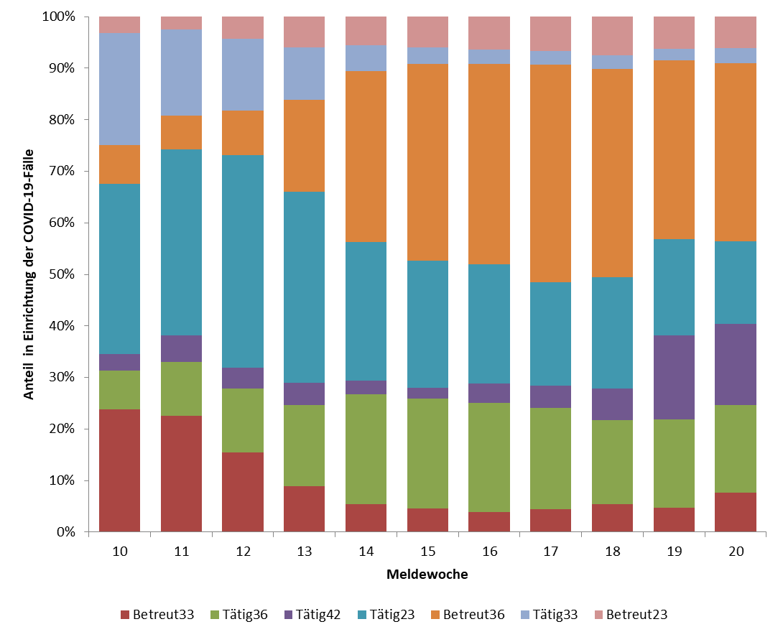
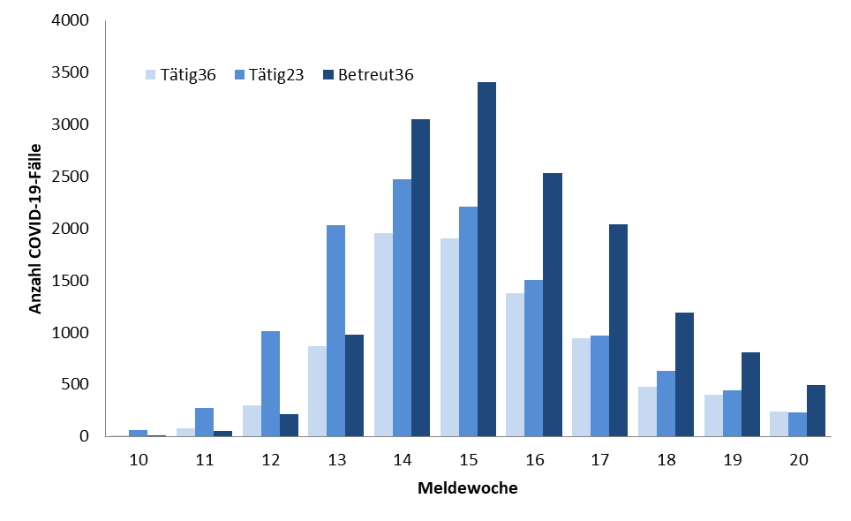
Übermittelte Fälle nach Tätigkeit oder Betreuung in Einrichtungen nach Meldewoche; (Datenstand: 18.05.2020. 00:00)

Slide 27
COVID-19: Nosokomiale Ausbrüche in Krankenhäusern und Pflegeheimen; (Datenstand: 20.04.2020. 00:00)
Seit Anfang März (11. KW)
Meldewoche | Nosokomiale Ausbrüche (n=111) | Anzahl Fälle in Ausbrüchen* (n=1.613) | Anzahl Todesfälle (n=120)
11 | 5 | 241 | 30
12 | 10 | 168 | 14
13 | 36 | 605 | 48
14 | 33 | 418 | 24
15 | 27 | 181 | 4
16
*Fälle nach Meldedatum KW des Ausbruchs
Notes:
Email 27.4.2020
Liebe Sandra,
wir haben die Berechnung nochmal angepasst und warten noch auf Daten von FG31, daher gibt es bisher noch keine Aktualisierung der nosokomialen Ausbruchszahlen. Im Laufe der Woche bekommen wir eine sinnvolle Auswertung hin.
Grüße,
Sebastian

Slide 28
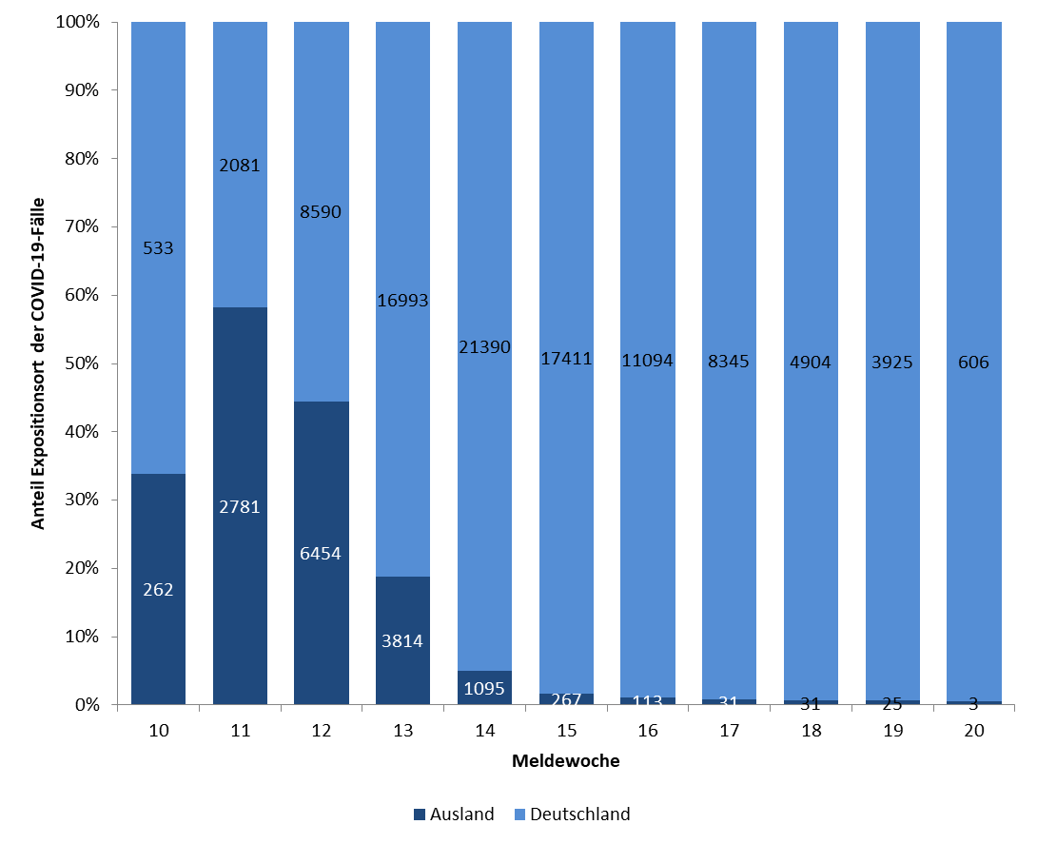
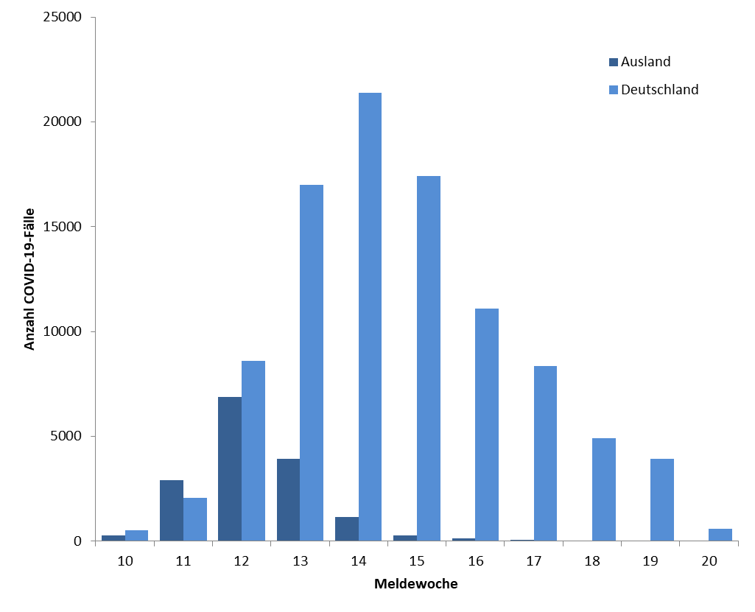
Übermittelte COVID-19-Fälle nach Expositionsort
(Datenstand: 13.05.2020, 0:00 Uhr)
Notes:
NEU: Datenquelle: COVID-19-Cube
----------
Datenquelle: Covid19_Liste, Datenblätter: Expositionsort - Wichtig: vor der nächsten Filterung den vorherigen Filter entfernen!
Expositionsland: 1. Ebene (ohne Deutschland)
Häufig genannte Regionen: 2. Ebene; nach Land filtern

Slide 29
DIVI Intensivregister; (Datenstand: 18.05.2020, 9:15)
Aktuelle Anzahl meldender Kliniken/Abteilungen im Register: 1.250
 | Anzahl_Covid19 | Prozent | Differenz zum Vortag
Aktuell: in intensivmedizinischer Behandlung | 1.133 |  | -33
- davon beatmet | 747 | 66% | -50
Gesamt: abgeschlossene Behandlung | 12.330 |  | +49
- davon verstorben | 3.501 | 28% | -4
Anzahl | Low care ICU | High care ICU | ECMO | Gesamt | Differenz zum Vortag
Belegt | 6.037 | 13.191 | 222 | 19.450 | -494
Frei | 3.404 | 8.646 | 533 | 12.583 | +291
Notes:
Quelle: Bericht DIVI-Intensivregister; per Email

Slide 30
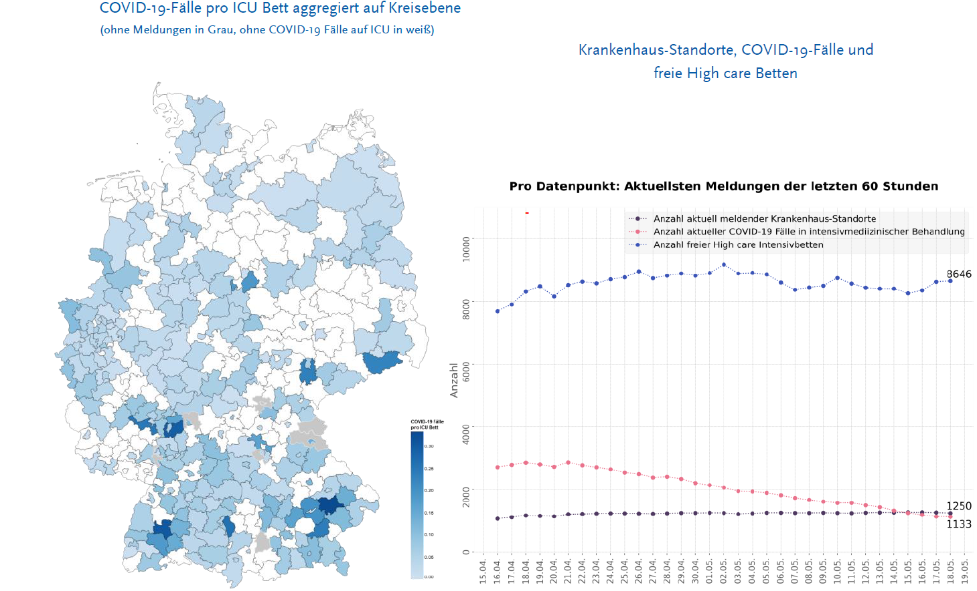
DIVI Intensivregister; (Datenstand: 18.05.2020, 09:15)
Notes:
Quelle: Bericht DIVI-Intensivregister; per Email

Slide 31
Risikofaktoren für schwere Verläufe
Daten zu hospitalisierten COVID-19-Patienten aus ICOSARI-Sentinel
Definition der Vergleichsgruppen:
    SARI-Fälle innerhalb der Grippewelle
(jeweils 9 Wochen in 5 Vorsaisons)
vs.
    SARI-Fälle mit COVID-19
(9 Wochen im Jahr 2020)
88% aller COVID-19-Fälle im Datensatz haben eine SARI-Diagnose
Notes:
Restliche 12%: Mehrzahl hat akute Erkrankung der oberen Atemwege (J00-J06, 72%), ansonsten akute respiratorische Insuffizienz, COPD, Asthma

Slide 32
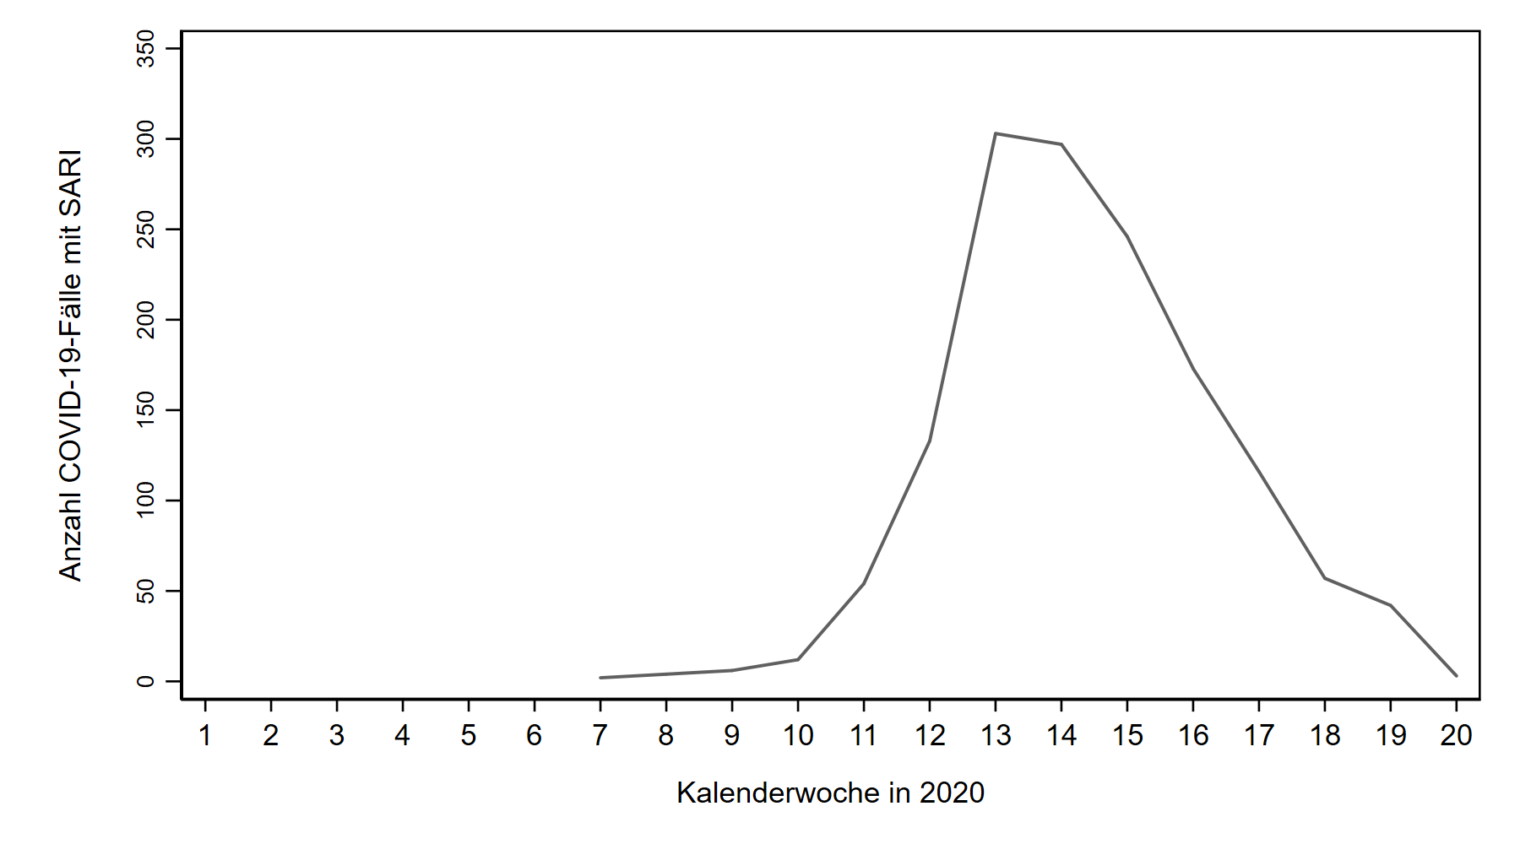
Auswahl des Zeitraums der COVID-19-Fallgruppe
Auswahl der Wochen 10-18/2020

Slide 33
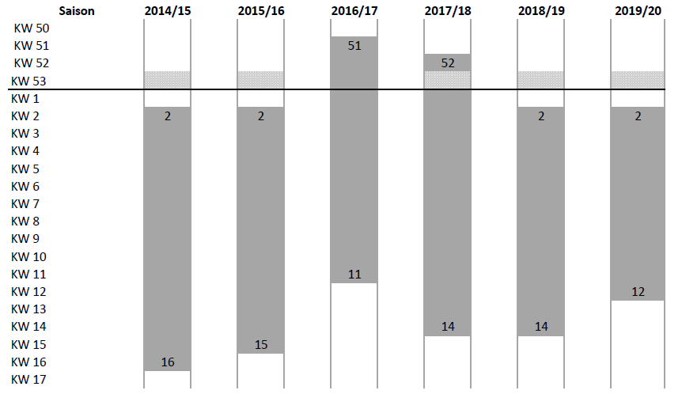
Auswahl des Zeitraums der SARI-Vergleichsgruppe
Auswahl der Wochen 3-11 der Jahre 2015-2019
(„sichere Grippewellenwochen)“

Slide 34
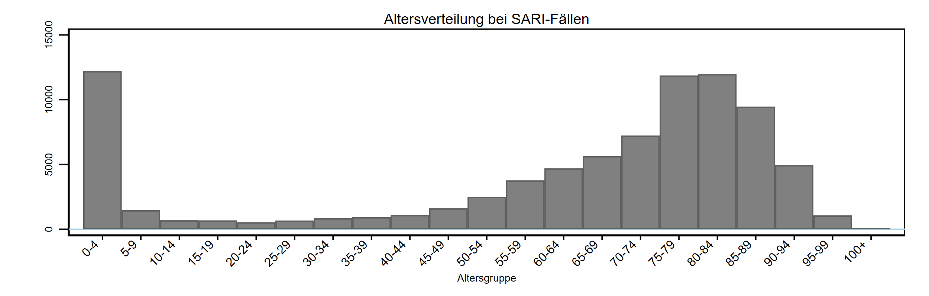
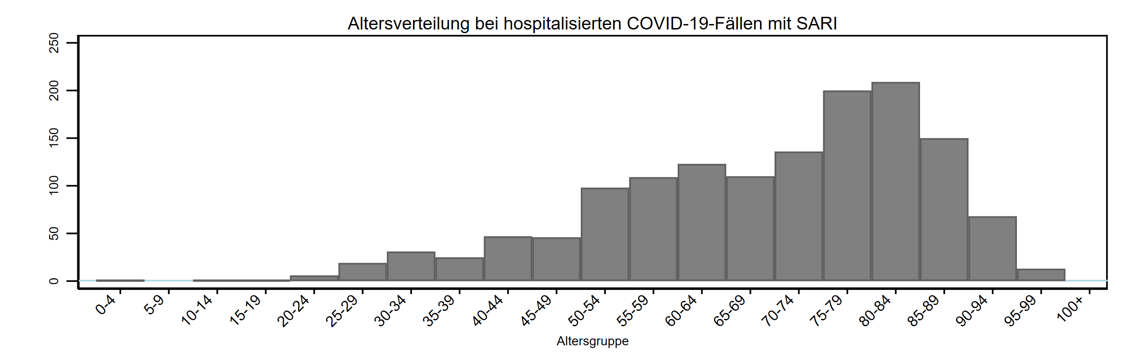
Ausschluss der jüngeren Altersgruppen (unter 15 Jahre)

Slide 35
Anteil schwerer Verläufe
→ Noch liegend: 8% der COVID-Fälle mit SARI (Datenstand 13.05.2020)

Slide 36
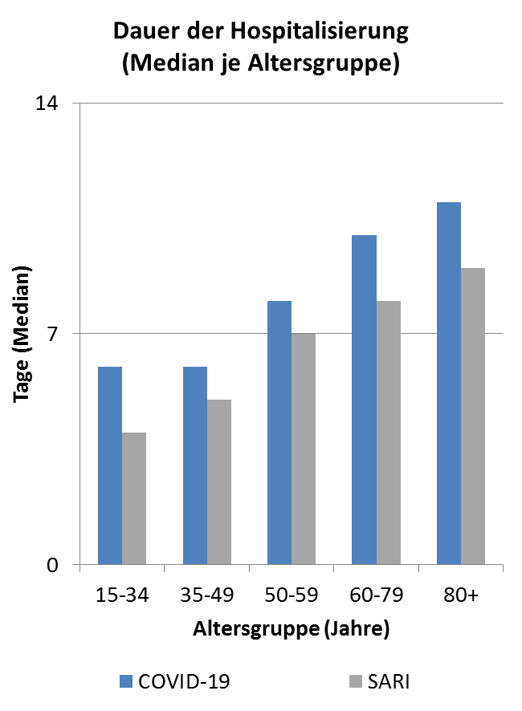
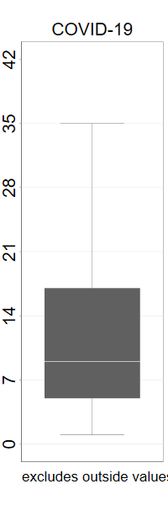
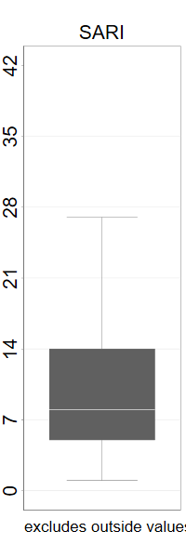
Dauer der Hospitalisierung

Slide 37
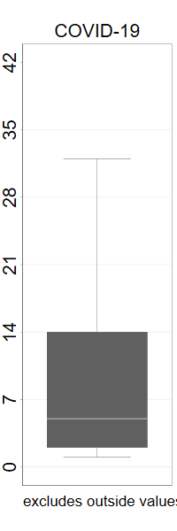
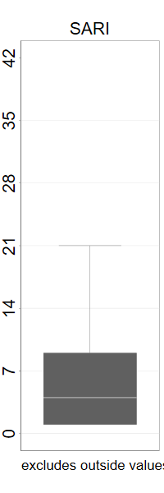
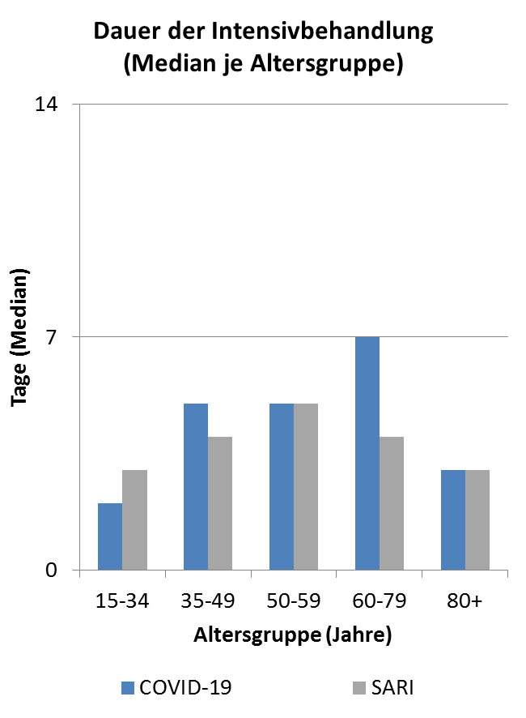
Dauer der Intensivbehandlung

Slide 38
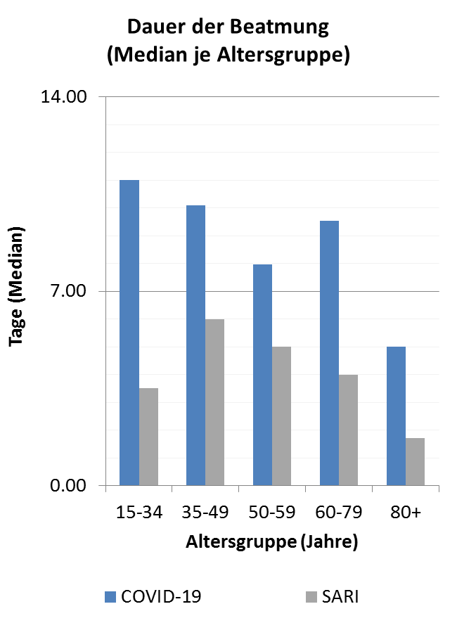
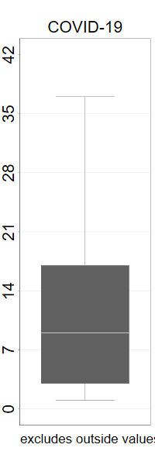
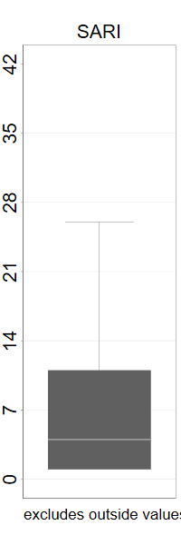
Dauer der Beatmung
Notes:
Spannweite; Darstellung mit Boxplot; Masse der COVID-Fälle liegt länger, größere Spannweite;

Slide 39
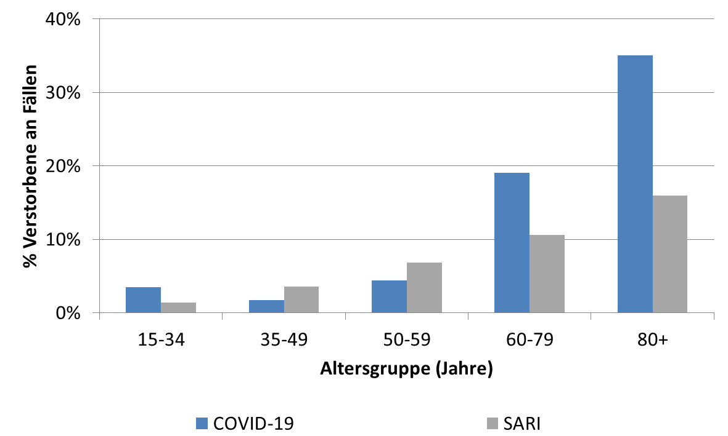
Risikofaktor Alter: Anteil Verstorbene an Fällen

Slide 40
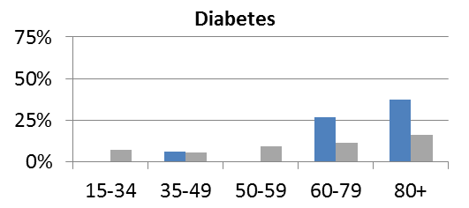
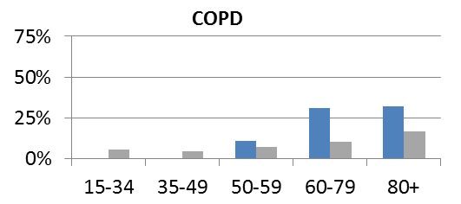
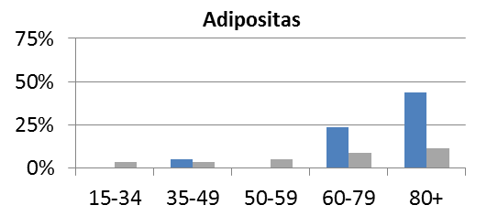
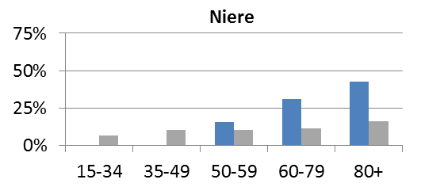
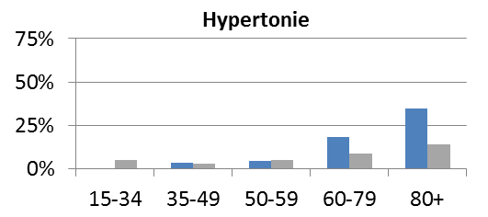
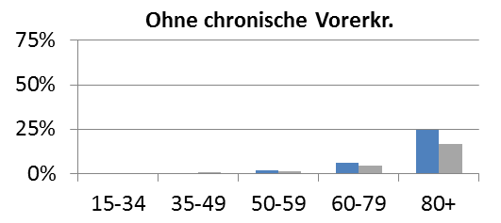
Anteil Verstorbene an Fällen mit Risikofaktor
Notes:
5 häufigste Begleiterkrankungen, kleine Diagramme, ähnlich int. Fallzahlen; Anteil Pers.

Slide 41
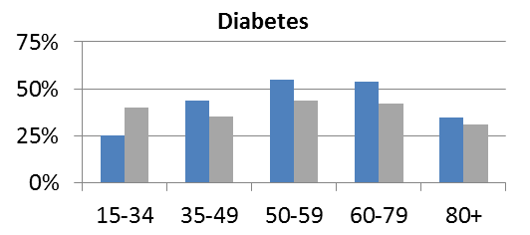
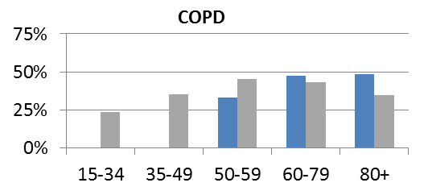
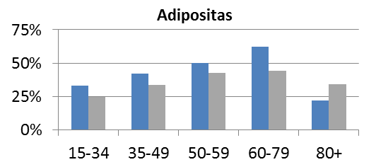
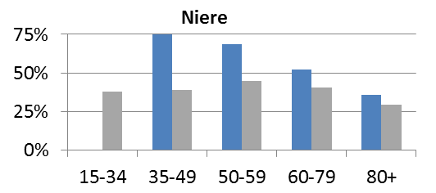
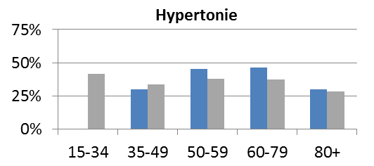
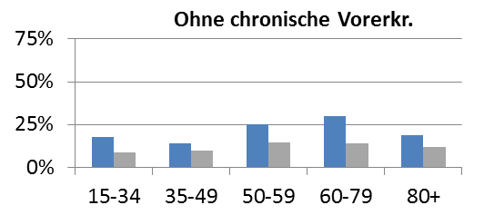
Anteil Intensivbehandlung an Fällen mit Risikofaktor
Notes:
5 häufigste Begleiterkrankungen, kleine Diagramme, ähnlich int. Fallzahlen; Anteil Pers.

Slide 42
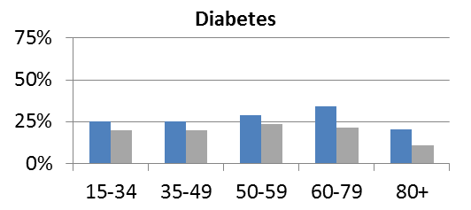
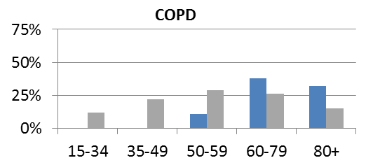




Anteil Beatmungsfälle an Fällen mit Risikofaktor
Notes:
5 häufigste Begleiterkrankungen, kleine Diagramme, ähnlich int. Fallzahlen; Anteil Pers.

Slide 43
Prognose benötigter Intensivbetten für SARS-CoV-2 Fälle; (Datenstand: 04.05.2020)
Notes:
Quelle: Bericht DIVI-Intensivregister; per Email

Slide 44

Aktuelle Mobilität (Datenstand 12.05.2020)
Notes:
http://rocs.hu-berlin.de/covid-19-mobility/de/current-mobility/

Slide 45

Aktuelle Mobilität (Datenstand 12.05.2020)
Link zum Mobility Monitor http://rocs.hu-berlin.de/covid-19-mobility/de/mobility-monitor/
Notes:
http://rocs.hu-berlin.de/covid-19-mobility/de/current-mobility/

Slide 46
Anzahl Labortestungen (Datenstand 12.05.2020)
KW | Anzahl Testungen | Positiv getestet | Anzahl übermittelnde Labore
Bis einschließlich KW10 | 124.716 | 3.892 (3,1%) | 90
11 | 127.457 | 7.582 (5,9%) | 114
12 | 348.619 | 23.820 (6,8%) | 152
13 | 361.515 | 31.414 (8,7%) | 151
14 | 408.348 | 36.885 (9,0%) | 154
15 | 379.233 | 30.728 (8,1%) | 163
16 | 330.027 | 21.993 (6,7%) | 167
17 | 360.443 | 18.015 (5,0%) | 176
18 | 325.259 | 12.585 (3,9%) | 174
19 | 382.154 | 15.775 (4,1%) | 173
Summe | 3.147.771 | 202.689 (6,8%)
  Bei den Zahlen der Labortestungen Stand KW19 warten wir noch auf Rückmeldung zweier Labore, da zu den übermittelten Daten noch Fragen offen sind (Stand 13.05.2020 08:30 Uhr).
KW, für die die Angabe prognostisch erfolgt ist: | KW11 | KW12 | KW13 | KW14 | KW15 | KW16 | KW17 | KW18 | KW19 | KW20
Anzahl übermittelnde Labore | 28 | 93 | 111 | 113 | 132 | 112 | 126 | 133 | 137 | 134
Testkapazität pro Tag | 7.115 | 31.010 | 64.725 | 103.515 | 116.655 | 123.304 | 136.064 | 141.815 | 153.698 | 157.150
Neu ab KW15: wöchentliche Kapazität anhand von Wochenarbeitstagen | - | - | - | - | - | 730.156 | 818.426 | 860.494 | 964.962 | 1.038.223
In KW 19 gaben 29 Labore einen Rückstau von insgesamt 3224 abzuarbeitenden Proben an. 35 Labore nannten Lieferschwierigkeiten für Reagenzien (siehe Anhang), hauptsächlich Extraktionskits und Abstrichtupfer.

Slide 47


Slide 48

Anteil der positiven Testungen nach Datum der Probenentnahme für Deutschland (Datenstand 12.05.2020)

Slide 49

Anteil der positiven Testungen nach Datum der Probenentnahme und Bundesland (Datenstand 12.05.2020)

Slide 50

AGI, Stand 18. KW

Slide 51

GrippeWeb – KW 19
https://grippeweb.rki.de/
Notes:
Entwurf Wochenbericht

Slide 52

AGInfluenza ARE-Konsultationen KW 19

Slide 53

AG Influenza: ARE-Positivenrate KW 19

Slide 54

ICOSARI – KW 19

Slide 55

ICOSARI – KW 19

Slide 56

ICOSARI – KW 19

Slide 57
COVID-19-Fälle
Hospitalisiert mit respiratorischer Diagnose, Datenstand 22.04.2020
N=2.204 (plus 641 Patienten mit Verdacht auf COVID-19)
Anteil männliche Fälle: 53% Altersmedian: 73
Anteil Intensivpatienten: 31% männlich: 64%, Altersmedian: 72
Anteil beatmete Patienten: 14% männlich: 65%, Altersmedian: 74
Anteil verstorbene Patienten: 11% männlich: 57%, Altersmedian: 81
Anteil noch liegend: 51%
Notes:
ICOSARI Email FG36 Dienstag oder Mittwoch

Slide 58


COVID-19-Fälle

Slide 59


Dauer der Hospitalisierung - Outcome

Slide 60


Dauer der Hospitalisierung - Altersgruppen

Slide 61


Dauer der Intensivbehandlung - Outcome

Slide 62


Dauer der Intensivbehandlung - Altersgruppen

Slide 63


Dauer der Beatmung - Outcome

Slide 64


Dauer der Beatmung - Altersgruppen

Slide 65

Mobilitätsanalyse (Mobility Change) von Google mit 6 Kategorien und auch nach Bundesland (Datenstand: 17.04.2020)
Allgemein hat die Mobilität in Deutschland abgenommen, aber in "Parks" und "Residential area" wurde ein Anstieg beobachtet.
https://www.google.com/covid19/mobility/

Slide 66

Mobilitätsanalyse – Teil 2

Slide 67

Notaufnahmen: Konsultationen alle Ursachen (Stand 28.04.2020)
Notes:
Email Madlen Schranz

Slide 68

Besuche pro Notaufnahme

Slide 69

Situation Report – Besucheranzahl Gesamt & nach Altersgruppen

Slide 70

AKTIN- Syndromische Surveillance in Notaufnahmen

Slide 71

Situation Report – Besucheranzahl nach Triage Level
Triage Level 1 = Sofort, Triage Level 5 = Nicht dringend

Slide 72

Exzessmortalität Europa:
EUROMOMO-Woche 19 – Pooled number of deaths
Notes:
https://www.euromomo.eu/graphs-and-maps/
Immer Donnerstags

Slide 73

EUROMOMO-Woche 19: Weekly Z-Score by country
Notes:
https://www.euromomo.eu/

Slide 74

EUROMOMO-Woche 19: Weekly Z-Score by country

Slide 75
EUROMOMO-Woche 19: Weekly Z-Score by country

Slide 76


EUROMOMO
https://www.euromomo.eu/graphs-and-maps/

Slide 77


Slide 78
Deutschland

Slide 79


Slide 80

Baden-Württemberg

Slide 81


Slide 82

Bayern

Slide 83


Slide 84

Bremen

Slide 85


Slide 86

Berlin

Slide 87


Slide 88

Brandenburg

Slide 89


Slide 90

Hessen

Slide 91


Slide 92

Hamburg

Slide 93


Slide 94

Mecklenburg-Vorpommern

Slide 95


Slide 96

Niedersachsen

Slide 97


Slide 98

NRW

Slide 99


Slide 100

Rheinland-Pfalz

Slide 101


Slide 102

Schleswig-Holstein

Slide 103


Slide 104

Saarland

Slide 105


Slide 106

Sachsen

Slide 107


Slide 108

Sachsen-Anhalt

Slide 109


Slide 110

Thüringen

Slide 111


Slide 112

Exzessmortalität Deutschland (bis Mitte März 2020)
https://www.destatis.de/DE/Themen/Querschnitt/Corona/Gesellschaft/bevoelkerung-sterbefaelle.html
Notes:
https://www.euromomo.eu/
Immer Freitags

Slide 113
COVID-Ausbruchgeschehen Landkreis Greiz (TH)
Im Landkreis Greiz sind Bewohner und Beschäftigte von sechs Pflege- und Seniorenheimen an COVID-19 erkrankt (07.05.2020)
7-Tagesinzidenz im Kreis (18.05.2020) weiterhin >50
  52 COVID-19-Fälle/100.00 Einw.
Maßnahmen: Allgemeinverfügung vom 12.05.2020 (in Kraft seit 13.05.2020, befristet zunächst bis 26.05.2020) "der Besuch von Krankenhäusern, Vorsorge- und Rehabilitationseinrichtungen sowie stationären Einrichtungen der Pflege und der besonderen Wohnformen für Menschen mit Behinderungen in der Eingliederungshilfe [... ist] untersagt."
Weitere breite Testungen in betroffenen Krankenhäusern und Pflegeeinrichtungen laufen

Slide 114
Ausbruchsgeschehen auf Fleischverarbeitenden Betrieben :
Landkreis Coesfeld (NW)
Mit Datenstand 15.05.2020 umfasst der Ausbruch 248 Fälle, davon 52 weiblich und 196 männlich. Der Altersmedian liegt bei 42 Jahren. Insgesamt sind 160 Fälle (65%) asymptomatisch
Der Betrieb wurde mittlerweile bis zum 17.05.2020 geschlossen, die positiv-getesteten Mitarbeitenden wurden größtenteils in Hotels isoliert, da die vorhandenen Wohnverhältnisse keine häusliche Isolierung zuließen
In einem anderen Standort des Betriebs im LK Recklinghausen wurde SARS-CoV-2 ebenfalls bei einem Teil der Mitarbeitenden nachgewiesen.
Landesregierung NW: Testung aller Mitarbeitenden fleischverarbeitender Betriebe in ganz NW angeordnet, mit dem Fokus auf Betriebe, bei denen die Größe des Unternehmens und die Wohnsituation bzw. Unterbringung der dort Tätigen ein besonderes seuchenhygienisches Gefahrenpotenzial haben kann
Pressemeldung 15.05.: Aktuell sind 268 Beschäftigte des fleischverarbeitenden Betriebs in Coesfeld nachweislich mit dem Coronavirus infiziert. Bei 573 Getesteten hat sich die Befürchtung nicht bestätigt. Insgesamt sind unter den Beschäftigten bislang 1012 Abstriche genommen worden.
09.05.Lockerungen der Maßnahmen teilweise aufgeschoben bis zum 18. Mai 2020

Slide 115
Ausbruchsgeschehen auf Fleischverarbeitenden Betrieben:
Landkreis Enzkreis (BW)
Landkreis Enzkreis (GA Pforzheim) läuft seit 8. April ein COVID-Ausbruchsgeschehen unter Mitarbeitern eines Schlachthofs, das aktuell ca. 350 Fälle umfasst
  7-Tagesinzidenz inzwischen bei 26 COVID-19-Fällen/100.000 Einw.
Amtshilfe durch RKI erbeten (Sa 9:40)
Arbeiter auf 60-70 Adressen untergebracht. Wohnungen oder ganze Häuser, mit 6 bis 90 Personen
Mitbewohner können an andere Firmen "vermietet" werden (auch fleischverarbeitende Firmen oder für andere Tätigkeiten).
Großes Problem ist die Kommunikation und Sprachmittlung
Empfehlung von Institutionen, die bei Kommunikation (MSF) oder Sprachmittlung (z.B. "Faire Mobilität" oder Gemeindedolmetschdienst) weiterhelfen können
Unterstützung durch die Bundeswehr (Anfrage bei BMG, 36 qual. Personen) und 4 polnischsprachige Containement Scouts

Slide 116
Ausbruchsgeschehen bei Mitarbeitern des DPD, Heinsberg
In einem DPD-Depot wurden unter 400 Mitarbeitern ca. 80 positiv getestet (Stand nach Auswertung Tests von 340 Mitarbeitern)
  Alle Mitarbeiter in Quarantäne
  Zustellung wird von Nachbarstandorten übernommen
7-Tages-Inzidenz LK Heinsberg: 24 COVID-19-Fälle/100.000 Einw.
  Quelle: https://www.wa.de/nordrhein-westfalen/coronavirus-nrw-covid19-sarscov2aktuelle-entwicklungen-fallzahlen-lockerungen-13764388.html

Slide 117
Mein Schiff 3
Team ist aus Cuxhaven abgezogen worden. Gesundheitsamt hätte sich eine weitere Unterstützung gewünscht, aber das Ministerium hatte die Amtshilfe für beendet erklärt
Repatriierung hat am 07.05.20 begonnen. Aktuell (13.05.20): 1250 Personen aus 26 Ländern, täglich steigen ca. 40 Personen ab
RKI unterstützt seit dem 12.05.20 bei der internationalen Kommunikation
  Erste Listen am 11. und 13.05.20 erhalten
  Kommunikation über EWRS und IGV-NFP
  Zu erwarten: tgl. Listen der Absteiger; Ges. Anzahl / Zeitraum noch unklar
  Bisher keine neuen positiven Fälle

Slide 118
Überlastungsanzeigen Überblick – Stand 18.05.2020
Eingangs-datum | Bundesland | LK / SK | Gesundheitsamt | Ansprechpartner (GA) | Art des Unterstützungsbedarfs (KoNa, Ausbruchsuntersuchung) | Status (1= kein Engpass, 2=absehbarer Engpass, 3=aktueller Engpass)
30.04.2020 | Thüringen | LK Ilm-Kreis | Ilm-Kreis | Dr. med. R. Koch | KoNa | 3
30.04.2020 | Thüringen | SK Weimar | Weimar | Dr. Isabelle Oberbeck | KoNa | 3
30.04.2020 | Thüringen | SK Gera | Gera | Monika Jorzik | KoNa, Betreuung Quarantänefälle ab 25.05.2020, Umfang 4-6 Personen | 2
30.04.2020 | Sachsen-Anhalt | LK Harz |  |  | KoNa ab 20. KW, Umfang 2 Personen | 3
07.05.2020 | Sachsen | LK Vogtlandkreis | Plauen | Dr. med. Kerstin Zenker | Ausbruchsuntersuchung: -Ausbruch an COVID-19 in unserem Klinikum Obergöltzsch in Rodewisch, mit Stand vom 08.05.2020 wurden 33 positive Nachweise bei Personal und 8 Nachweise bei Patienten erbracht. -Nach Begehung mit einem Infektiologen erfolgte die Entscheidung zur schrittweisen Wiederaufnahme des Regelbetriebes zum 11.05.. Aufnahmescreening ist etabliert. Screening von Personal und auf betroffenen Stationen mind. wöchentlich wird fortgeführt. Fälle werden kohortiert, Verdachtsfälle bzw. Kontakte auch. -Aufnahmestopp -Bitte um logistische Unterstützung | 3
08.05.2020 | Thüringen | LK Sonneberg | Sonneberg | Jürgen Kopper (Krisenstab), Stefan Müller (GA) | KoNa (Ausbrüche in einer Seniorenwohnanlage, in der Dialysestation am KH Sonneberg, im KH Sonneberg, nur ein Honorararzt mit 20 WStd.) | 3
09.05.2020 | Baden-Württemberg | Lk Enzkreis | Pforzheim | Dr. Brigitte Joggerst | Ausbruchsuntersuchung: -Baden Württemberg erbittet Amtshilfe durch das RKI beim weiteren Management des Ausbruchsgeschehens im Landkreis Enzkreis in BW, wo seit dem 8. April ein COVID-Ausbruchsgeschehen unter Mitarbeitern eines Schlachthofs läuft, das aktuell ca. 350 Fälle umfasst. | 3
Notes:
V

Slide 119


Slide 120
Amtshilfeersuchen I
BL | Kreis | Datum Beginn | Details | RKI-Mitarbeitende
BY | Starnberg | 30.01.2020 | WEBASO-Cluster | Nadine Zeitlmann, Andreas Reich, Sonja Boender, N. Muller, Kirsten Pörtner
NW | Heinsberg | 27.02.2020 | Fälle nach Karnevalsveranstaltung | Juliane Seidel, M. Schranz, Doreen Staat
NW | Telefonische Beratung | 01.03.2020 | Fachliche Unterstützung des RKI bei den vielfältigen Anfragen Ministerium für Arbeit, Gesundheit und Soziales in NRW | Muna Abu Sin
BY | Freising | 05.03.2020 | Ausbruchs im Landkreis, Unterstützung bei KoNa | Michael Brandl, Jennifer Bender, Nadine Zeitlmann
BE | Mitte | 9.03.2020; 22.03.20 | Cluster im Zusammenhang mit einem Großraumbüro | Nadine Muller
BY | Nürnberg | 10.03.2020 | Unterstützung bei KoNa in Arztpraxis mit SARS-CoV-2-positivem Arzt | Sonia Boender, Kai Michaelis, Jennifer Bender
BY | Tirschenreuth | 19.03.2020; 23.04.2020 | 40 Fälle nach Starkbierfest; Europäisches mobiles Labor angefordert (Kapazität bis zu 100 Proben/Tag) | Michael Brandl, Sybille Rehmet
SL | Sankt Wendel | 20.03.2020 | Ausbruch im Krankenhaus mit SARS-CoV2-positiven Mitarbeitern | Tim Eckmanns, Kirsten Pörtner
ST | Wittenberg | 26.03.2020 | Großer Ausbruch LK Wittenberg – Unterstützung bei KoNa in Altenpflegeheim zusätzl. Ausbruch in Krankenhaus | Christina Frank, Marina Lewandowsky, Neil Saad
HH | Hamburg | 30.03.2020 | Probleme mit der Datenerfassung und Übermittlung | Herman Claus
BB | Potsdam | 03.04.2020 | Ausbruch im Ernst-von-Bergmann-Klinikum Potsdam | Tim Eckmanns, Muna Abu Sin, Felix Moek
ST | Halberstadt | 03.04.2020 | Ausbruch in einer Flüchtlingsunterkunft | Sabine Vygen-Bonnet, Navina Sarma
BE | Berlin Hellersdorf & Lichtenberg | 03.04.2020 | Ausbruch in Unfallkrankenhaus Hellersdorf– 3 nosokomiale Infektionen, 25 MA positiv; Ausbruch in KH Lichtenberg | Tim Eckmanns, Sebastian Haller
HB | Bremen | 08.04.2020 | Klinikum Links der Weser – noch keine genauen Infos | Tim Eckmanns & Sebastian Haller
Notes:
Vergleiche:
Lageprotokoll, unter: S:\Projekte\RKI_nCoV-Lage\1.Lagemanagement\1.2.Lageprotokolle\Lageprotokoll_nCoV.xlsx
Einsatzteams, unter: S:\Projekte\RKI_nCoV-Lage\5.Unterstützung_im_Feld\Covid-19_Bereitschaft_für_BL-Einsätze.xlsx, Reiter: Teams im Einsatz

Slide 121
Amtshilfeersuchen II
BL | Kreis | Datum Beginn | Details | RKI-Mitarbeitende
BE | Berlin | 17.04.2020 | Berlin Trompete (GA Mitte) | Nadine Muller, Nadine Zeitlmann
BE | Berlin | 20.04.2020 | Berliner Domchor | Udo Buchholz, Felix Reichert
BE | Berlin | 05.05.2020 | Lichtenberg-Altenpflegeheim | FG37
SN | Sachsen | 05.05.2020 | Krankenhaus geriatrie-Obergöltsch-Rodewsch | FG37
NI | Cuxhaven | 03.05.2020 | Crew-Mitglieder „ Mein Schiff“ | FG37, FG32
TH | LK Sonneberg | 08.05.2020 | Ausbruch im REGIOMED Klinikum Sonneberg
BW | Enzkreis | 09.05.2020 | Fleischverarbeitende Fabrik | FG35
Notes:
Vergleiche:
Lageprotokoll, unter: S:\Projekte\RKI_nCoV-Lage\1.Lagemanagement\1.2.Lageprotokolle\Lageprotokoll_nCoV.xlsx
Einsatzteams, unter: S:\Projekte\RKI_nCoV-Lage\5.Unterstützung_im_Feld\Covid-19_Bereitschaft_für_BL-Einsätze.xlsx, Reiter: Teams im Einsatz

